Slide 1
Курсовая работа
По дисциплине: Проектирование программного обеспечения
Вариант 16 – Магазин музыкальных инструментов
Выполнила: студент гр. БПИз-20-01
Дмитриева Е.К.
Проверила: доцент Давлиева А.С.

Slide 2
Задачи
Изучить описание предметной области
Построить модель бизнес-процессов использованием технологии функционального моделирования IDEF0
Предложить решение для автоматизации бизнес-процессов
Разработать систему требований к создаваемому программному продукту и атрибуты качества
Оформить требования в виде соответствующих UML-диаграмм
Разработать иерархию классов программного продукта и представить ее в виде диаграммы классов
Описать работу и размещение программного продукта с использованием UML-диаграмм
Разработать систему тестов программного продукта
Разработать шаблон отчета о проведении тестирования

Slide 3
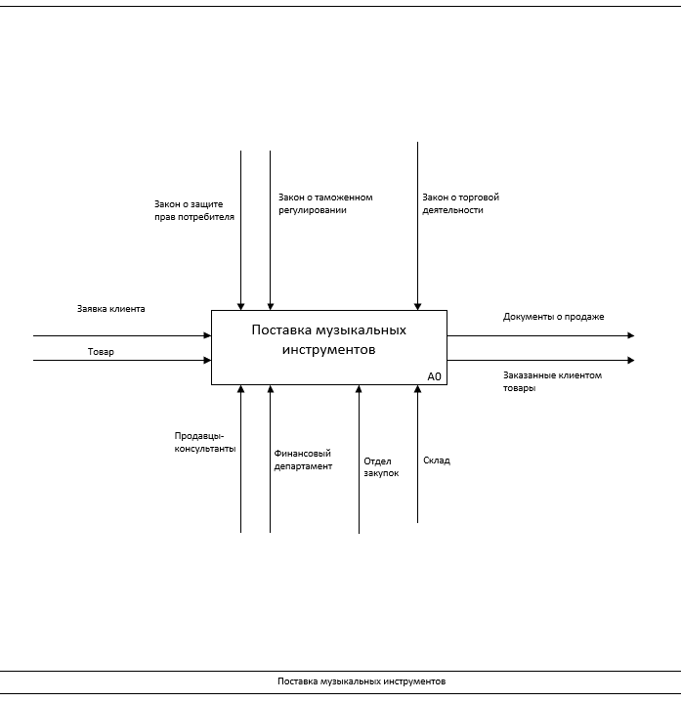
Функциональное моделирование
Уровень 0. Общий контекст магазина музыкальных инструментов

Slide 4
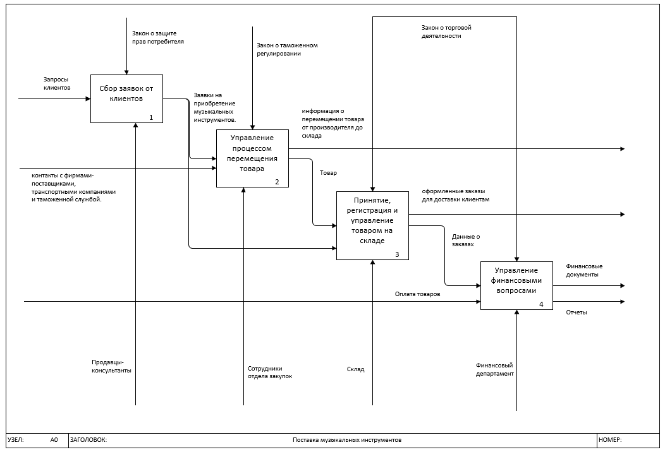
Функциональное моделирование
Уровень 1. Функциональные блоки

Slide 5
Решение для автоматизации бизнес-процессов с использованием программного продукта
Приложение должно решать следующие задачи и функции :
включать сбор заявок от клиентов;
управление заказами;
отслеживание поставок;
учет инвентаря;
финансовое управление и отчетность.

Slide 6
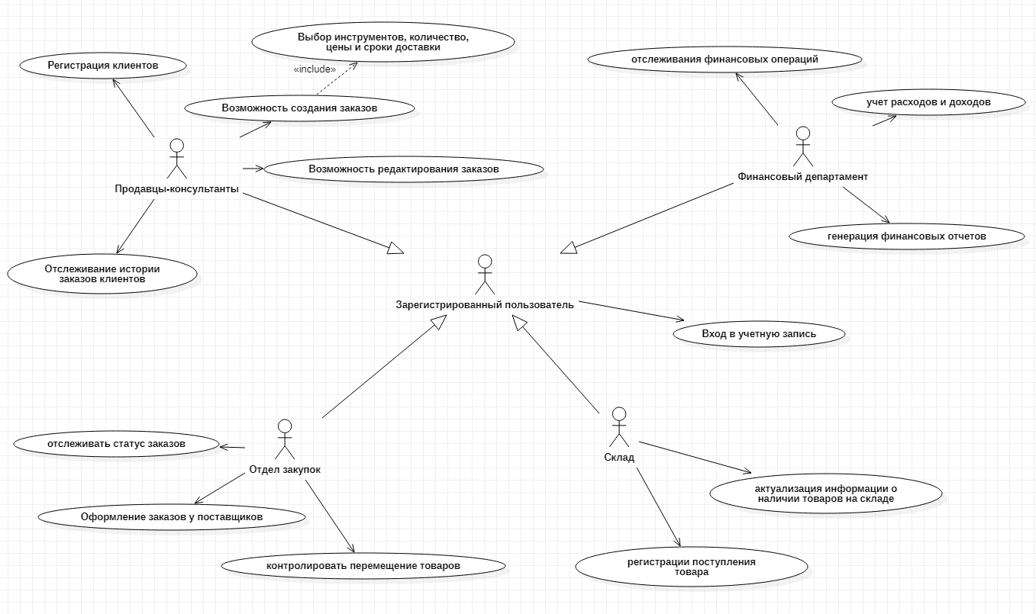
Диаграмма Вариантов использования

Slide 7
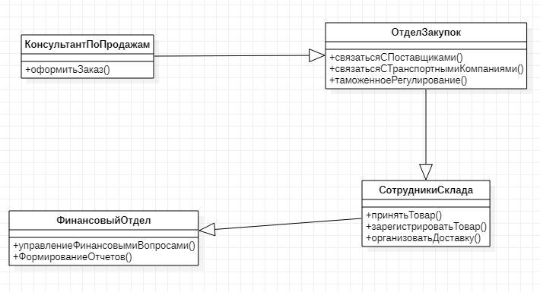
Диаграмма классов

Slide 8
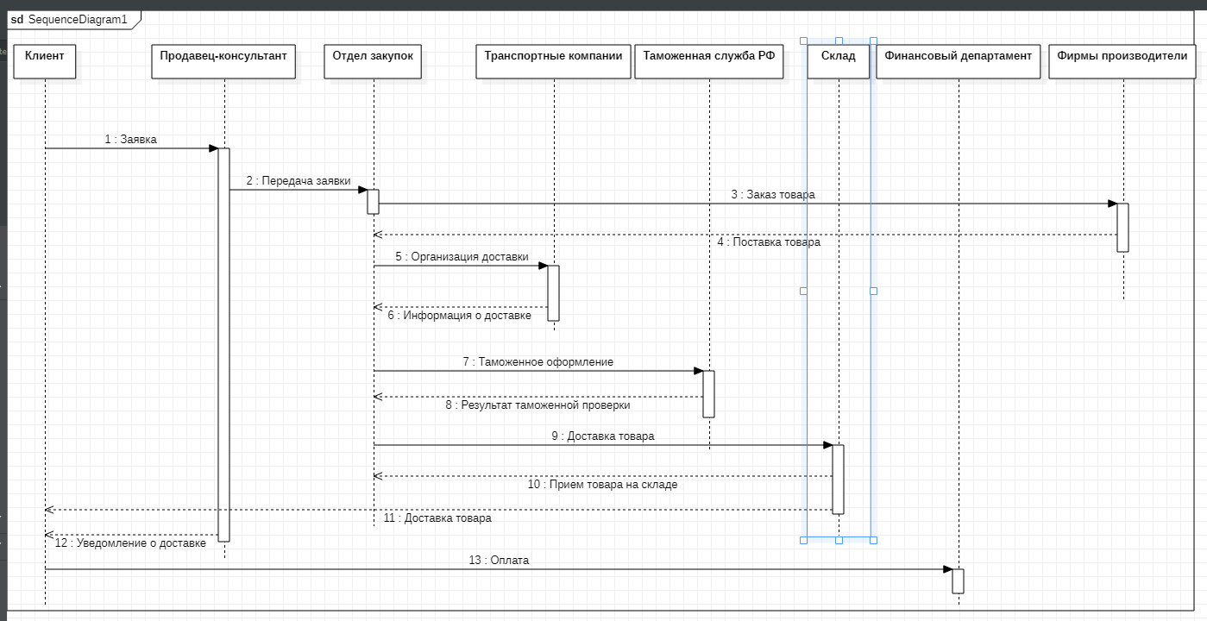
Диаграмма последовательности

Slide 9
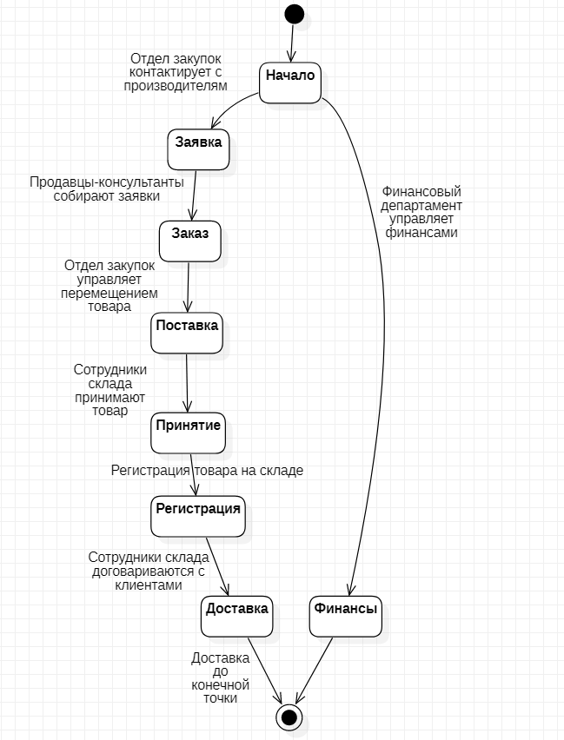
Диаграмма состояний

Slide 10
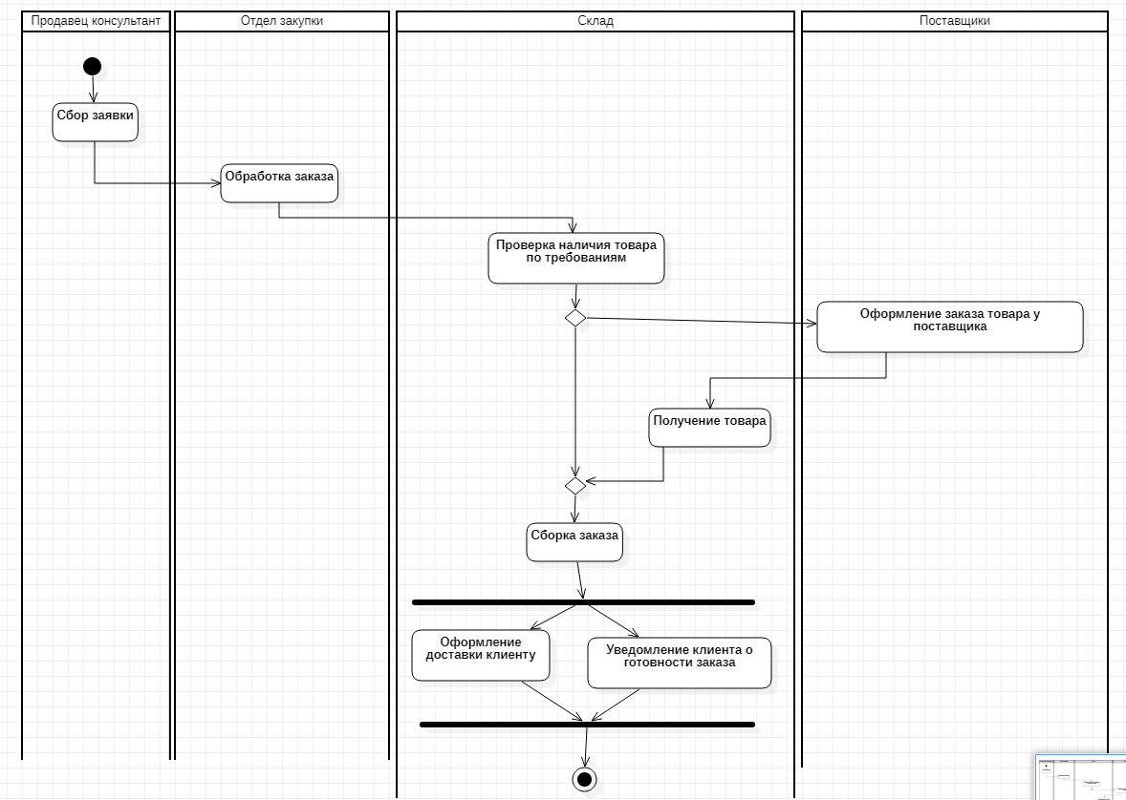
Диаграмма активности

Slide 11
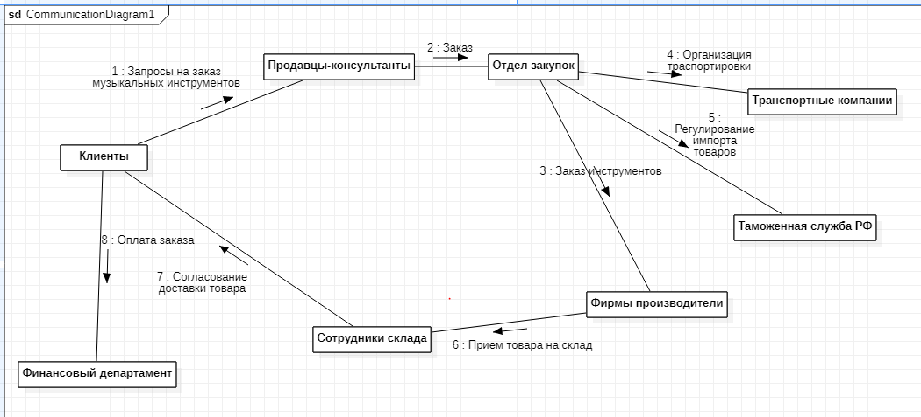
Диаграмма взаимодействия

Slide 12
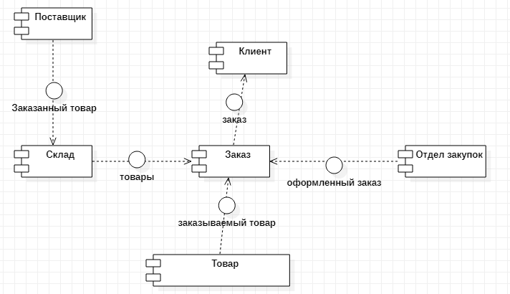
Диаграмма компонентов

Slide 13
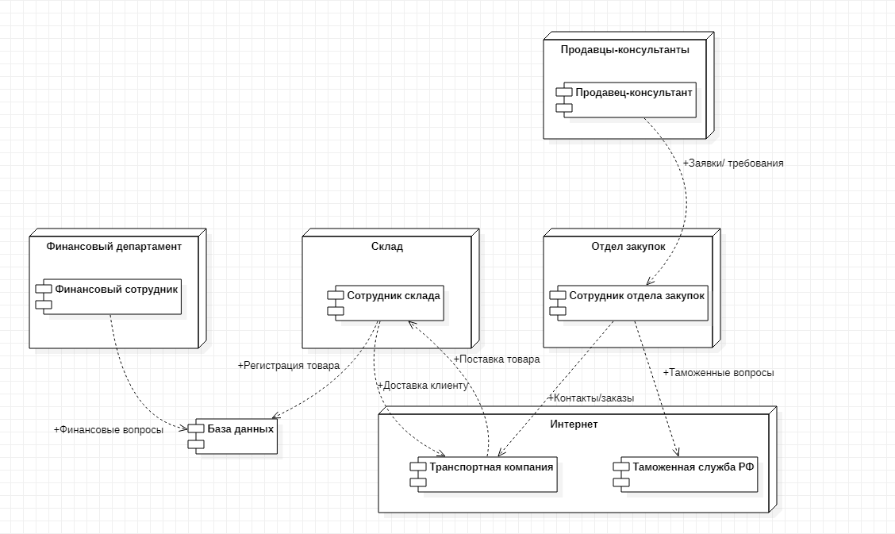
Диаграмма развертывания

Slide 14
Шаблон отчета о проведении тестирования
Наименование | Описание
Test Case # | Уникальный ID для каждого testcase. Следуйте определенной логике именования и нумерации. например ‘TC_UI_1′ указание на пользовательский интерфейс testcase #1′.
Приоритет тестирования (Малый/Средний/высокий) | Насколько важен каждый тест. Приоритет при испытании бизнес-правил или функционала может быть средним или высоким, в то время как незначительные формы пользовательского интерфейса могут быть с низким приоритетом.
Название тестирования/ Имя | Название тестирования. Например, проверка формы авторизации с правильным логином и паролем.
Резюме испытания | Описание, чего нужно достигнуть при тестировании.
Шаги тестирования | Перечислите детально все шаги тестирования. Напишите в каком порядке должны быть выполнены эти шаги. Убедитесь, что вы обеспечили настолько максимальную детализацию насколько можете. Нумерованный список – будет хорошей идей
Данные тестирования | Напишите тестовые данные, используемые для этого тестирования. Таким образом, актуальные данные, которые будут предложены и будут использоваться для проведения тестирования. Например, логин и пароль – для входа в систему.
Ожидаемый результат | Какой должен получится результат после выполнения теста? Опишите подробно ожидаемый результат, включая любые сообщения и ошибки, которые должны быть, выданы на экран.
Фактический результат | Какой фактический результат после выполнения теста? Опишите любое соответствующее поведение системы после выполнения тестирования.
Предпосылки | Любые предварительные действия, которые должны быть выполнены перед проведением тестирования. Перечислите предварительные условия, для успешного выполнения проекта
Постусловия | Какое состояние должно быть у системы после выполнения тестирования?
Статус (Pass/Fail) | Еслифактическийрезультатнесоответствуетожидаемымрезультатамотметка, что тест провалился (fail). В противном случае как прошло (pass)
Комментарии | Используйте эту область для любых дополнительных записей или комментариев. Это область нужна для поддержки полей выше (например, есть какие-то особые условия, которые не могут быть описаны ни в одном из полей или есть вопросы, связанные с ожидаемыми или фактическими результатами)

Slide 15
Все задачи были выполнены и цель достигнута

